Slide 1
RFID: Erfassung von UHF-Transpondern unter Einfluss von unterschiedlichen Abschirmmaterialien
FH CAMPUS 02 Automatisierungstechnik
BPR ATB19 Präsentation
Christoph Meisterl
Florian Ebner

Slide 2
Themenübersicht
Teil A – Meisterl
RFID-Allgemein
Reader
Teil B – Ebner
Antennen
Transponder
Test Setup / Software
Teil C- Meisterl
Praktischer Versuch
SR-Antenne
MR-Antenne
Teil D - Ebner
Praktischer Versuch
LR-Antenne
Quelle: Altium
Quelle: Kathrein

Slide 3
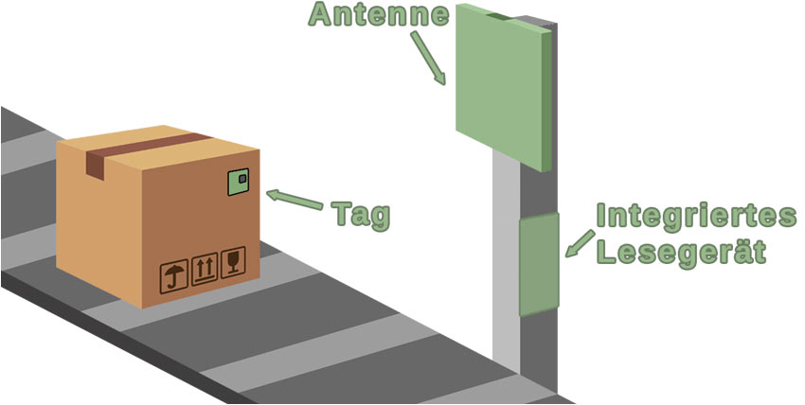
RFID-Allgemein
Akronym
Bestandteile
Frequenzen
LF
HF
UHF
Mikrowellen
Einsatzbereiche
Quelle: FTS Hennig

Slide 4
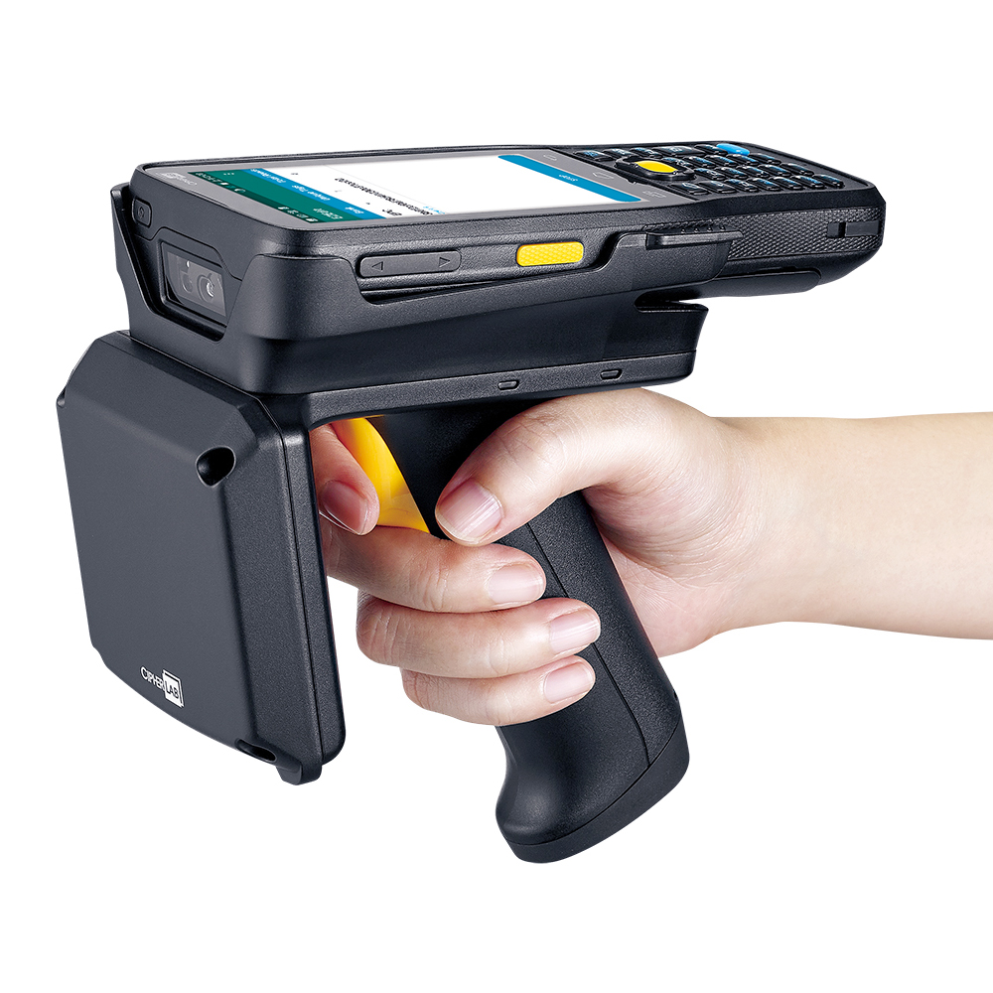
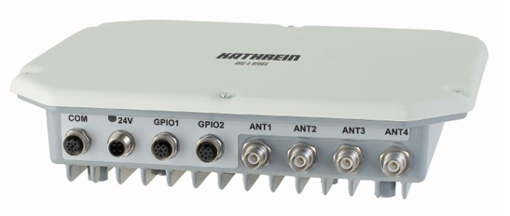
Reader
Aufgaben
Typen
Mobile
Stationäre
Verwendeter Reader
Quelle: CipherLab
Quelle: Kathrein

Slide 5
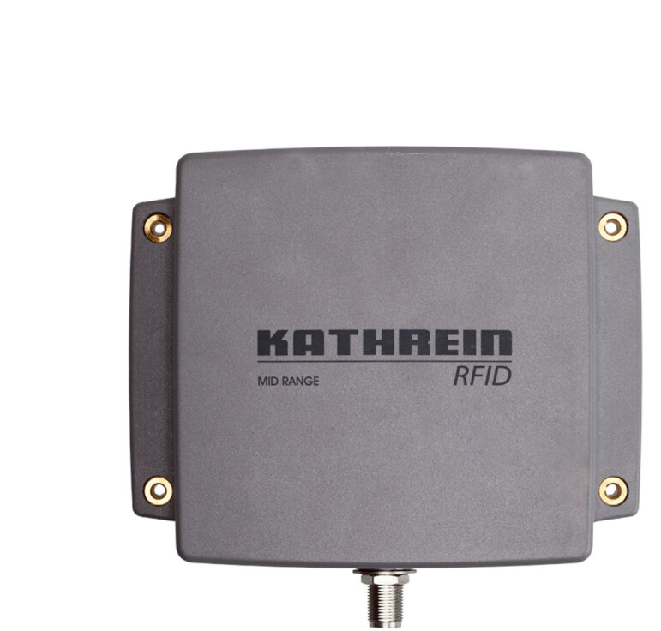
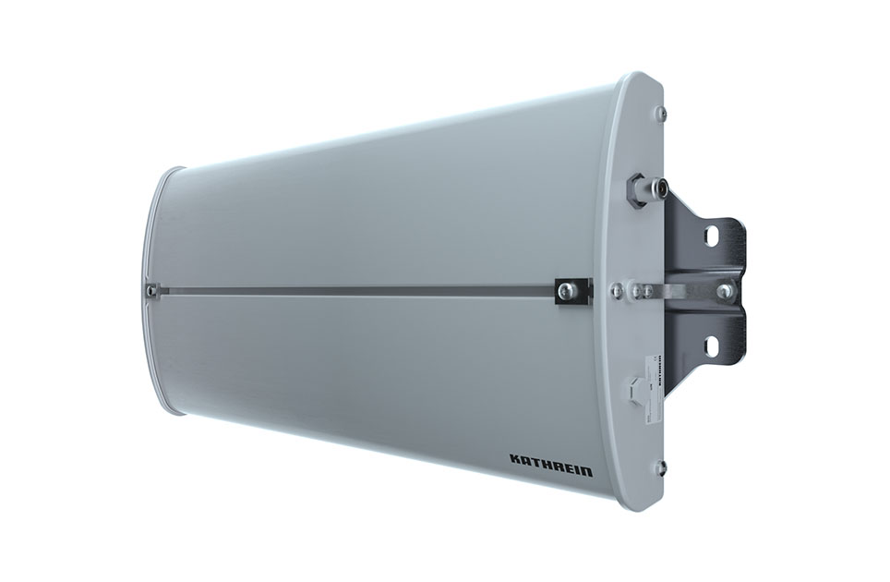
Antennen
Kopplungselement
Frequenzen
Typen
LR - Low Range
MR - Mid Range
WG - Wide Range
Quelle: Kathrein

Slide 6
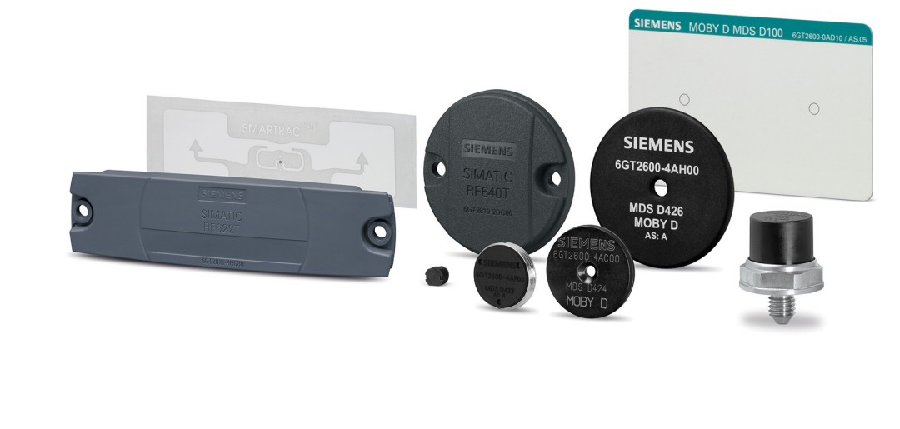
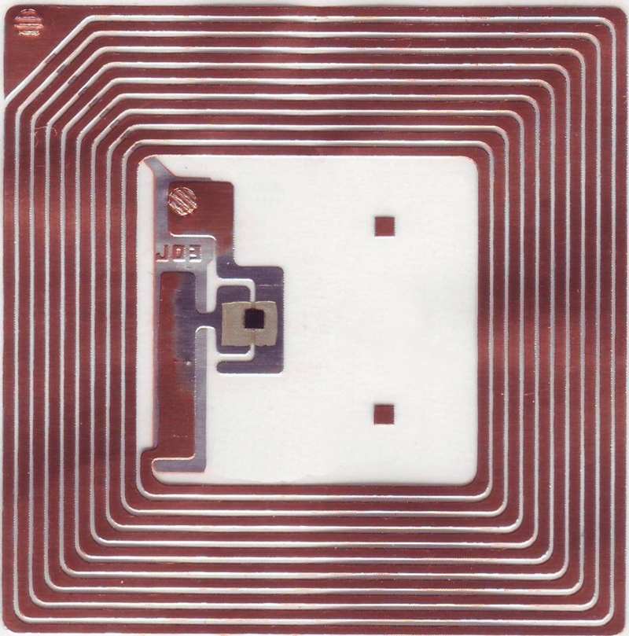
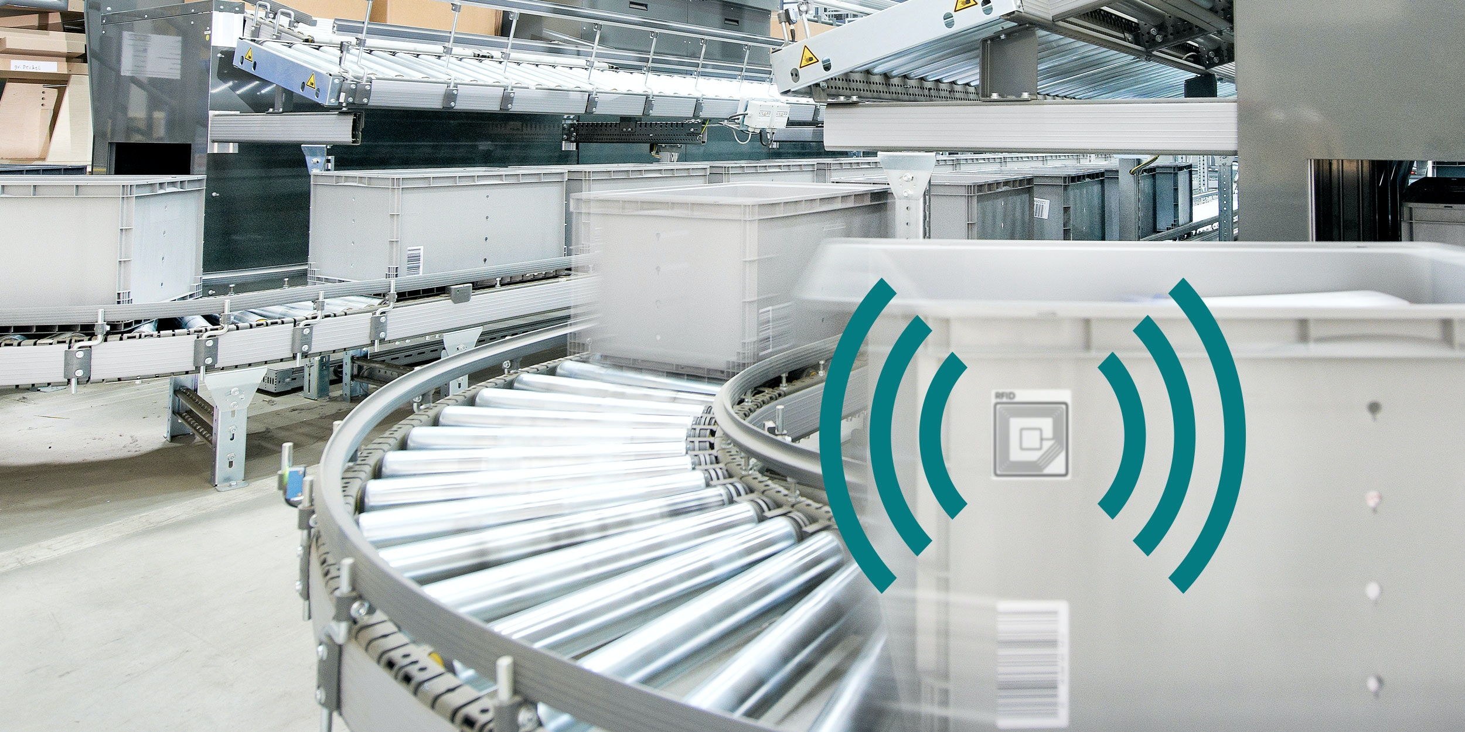
Transponder (TAGS)
Funktionsweise
Typen
Passiv
Aktiv
Kombinationen
Bauformen
Einsatzgebiete
Quelle: Siemens

Slide 7
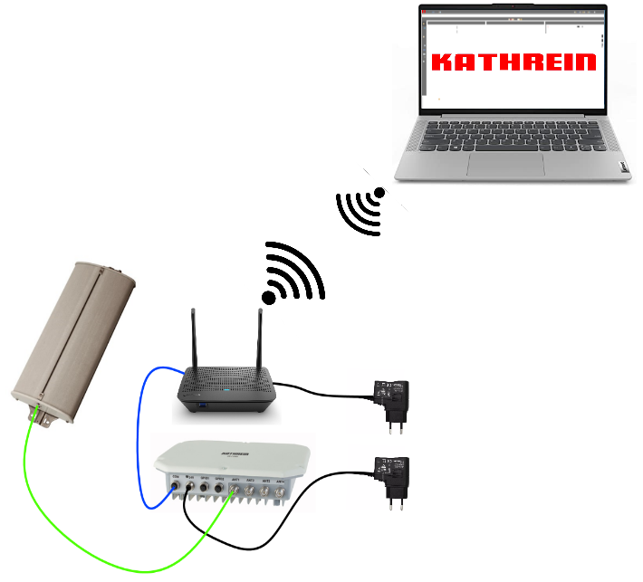
Test Setup
Geräte
Transponder
Materialien
Idee
Quelle: Eigene Darstellung in Anlehnung an Kathrein

Slide 8
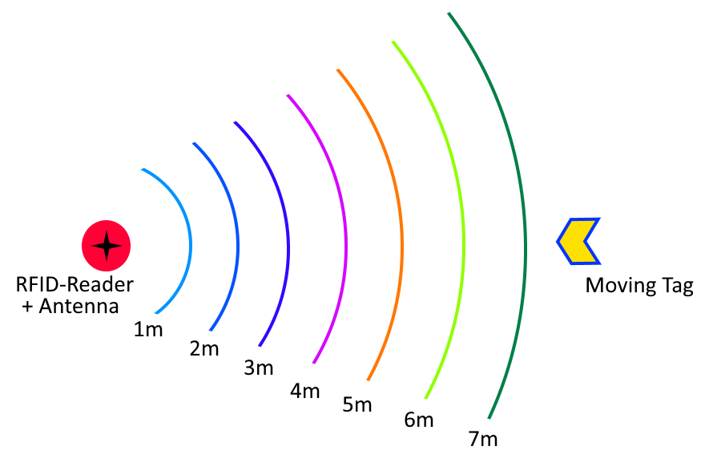
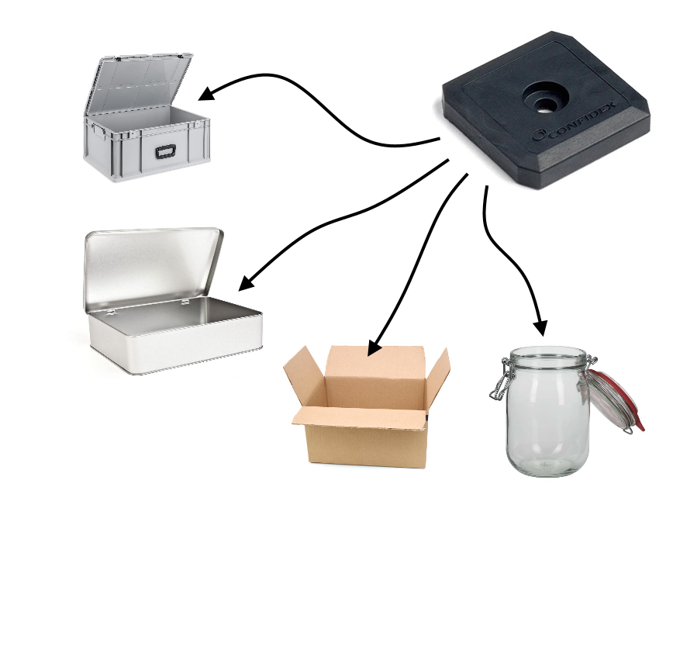
Test Setup
Reader
+ Antenne
Bewegter Tag
Quelle: Eigene Darstellung in Anlehnung an Confidex

Slide 9
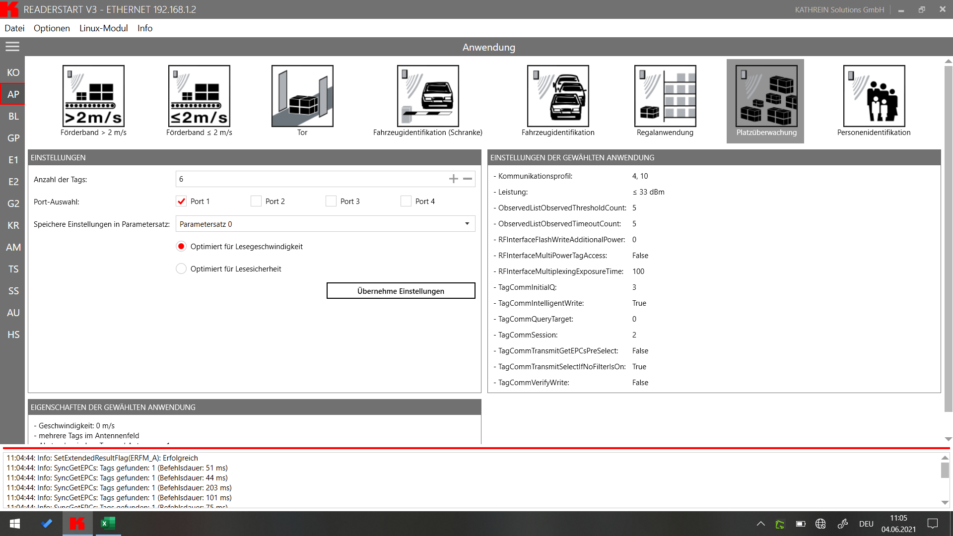
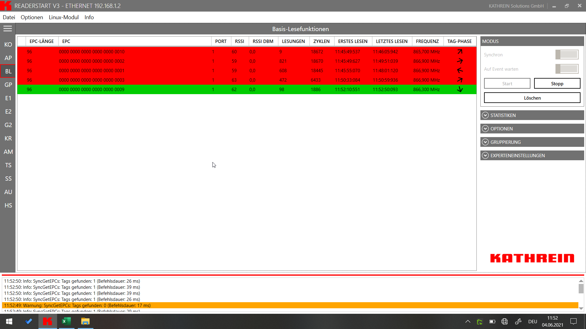
Software
Quelle: Eigene Darstellung

Slide 10
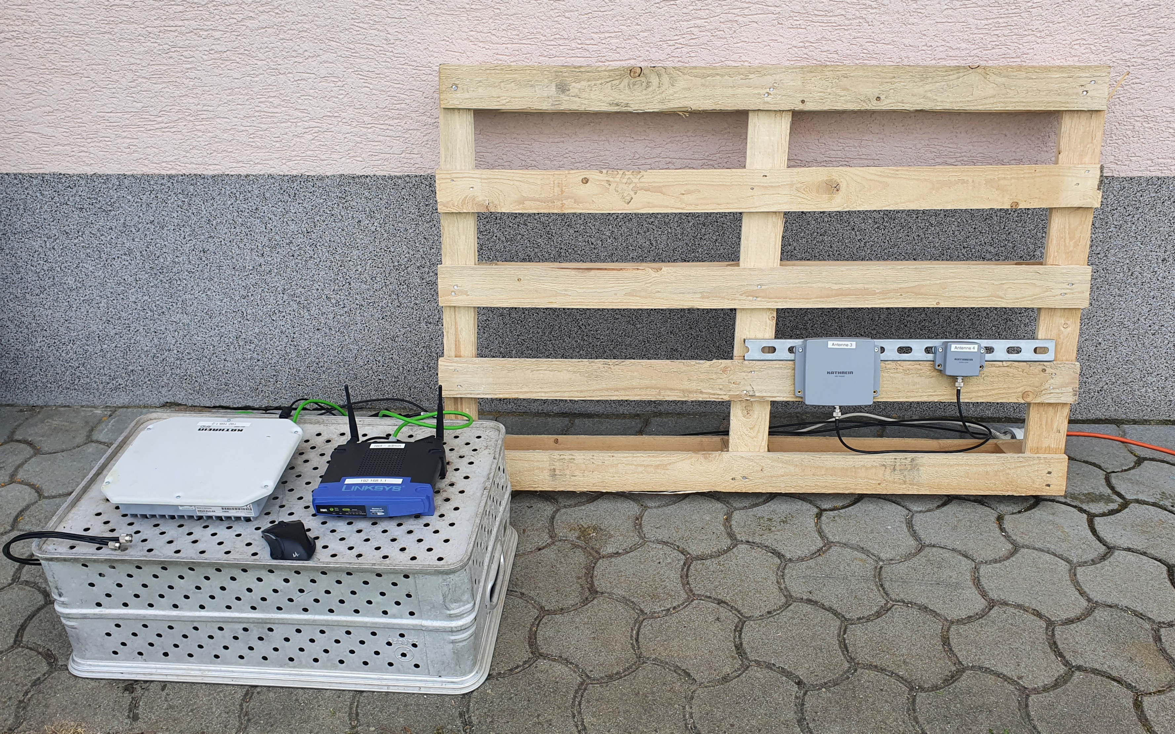
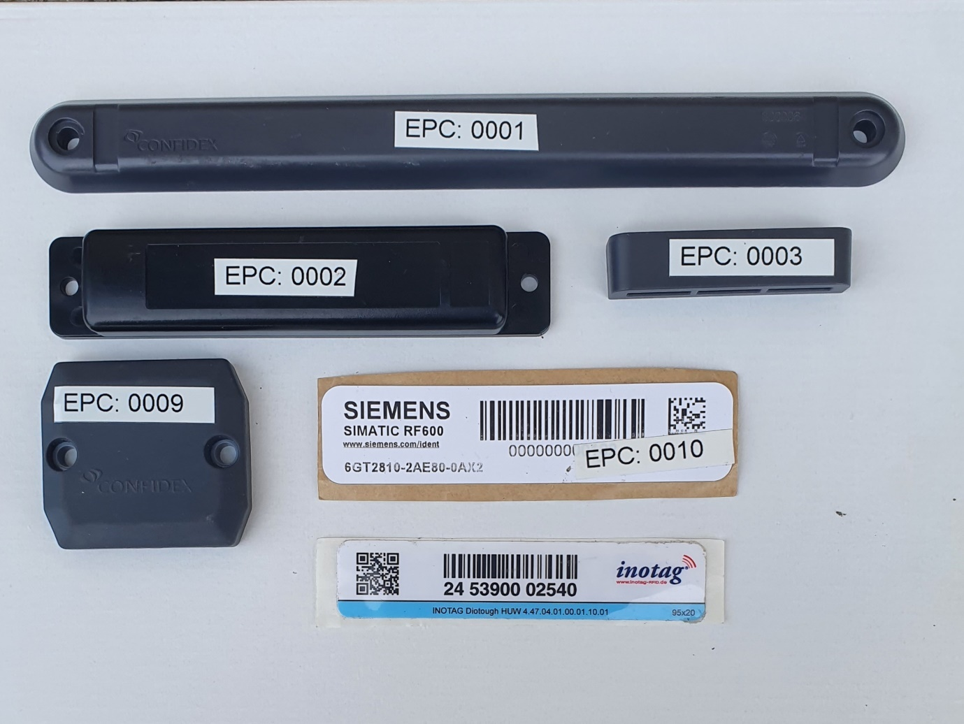
Praktischer Versuch 1
Beschreibung Aufbau
SR – Antenne
< 0,1 m
MR – Antenne
< 4,0 m
Erkenntnisse
Quelle: Eigene Darstellung

Slide 11
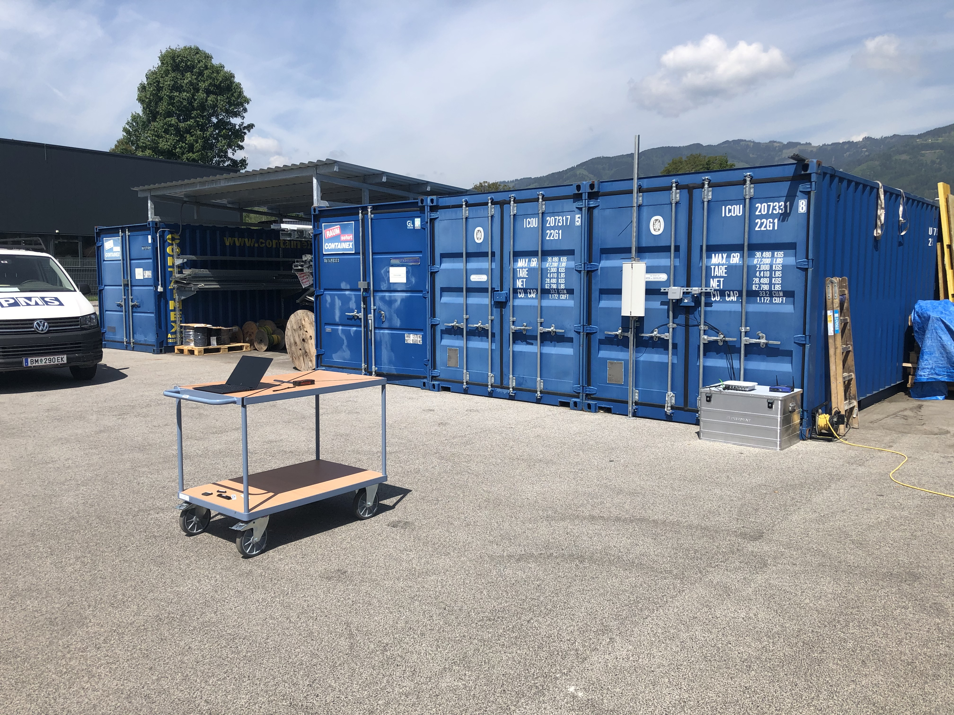
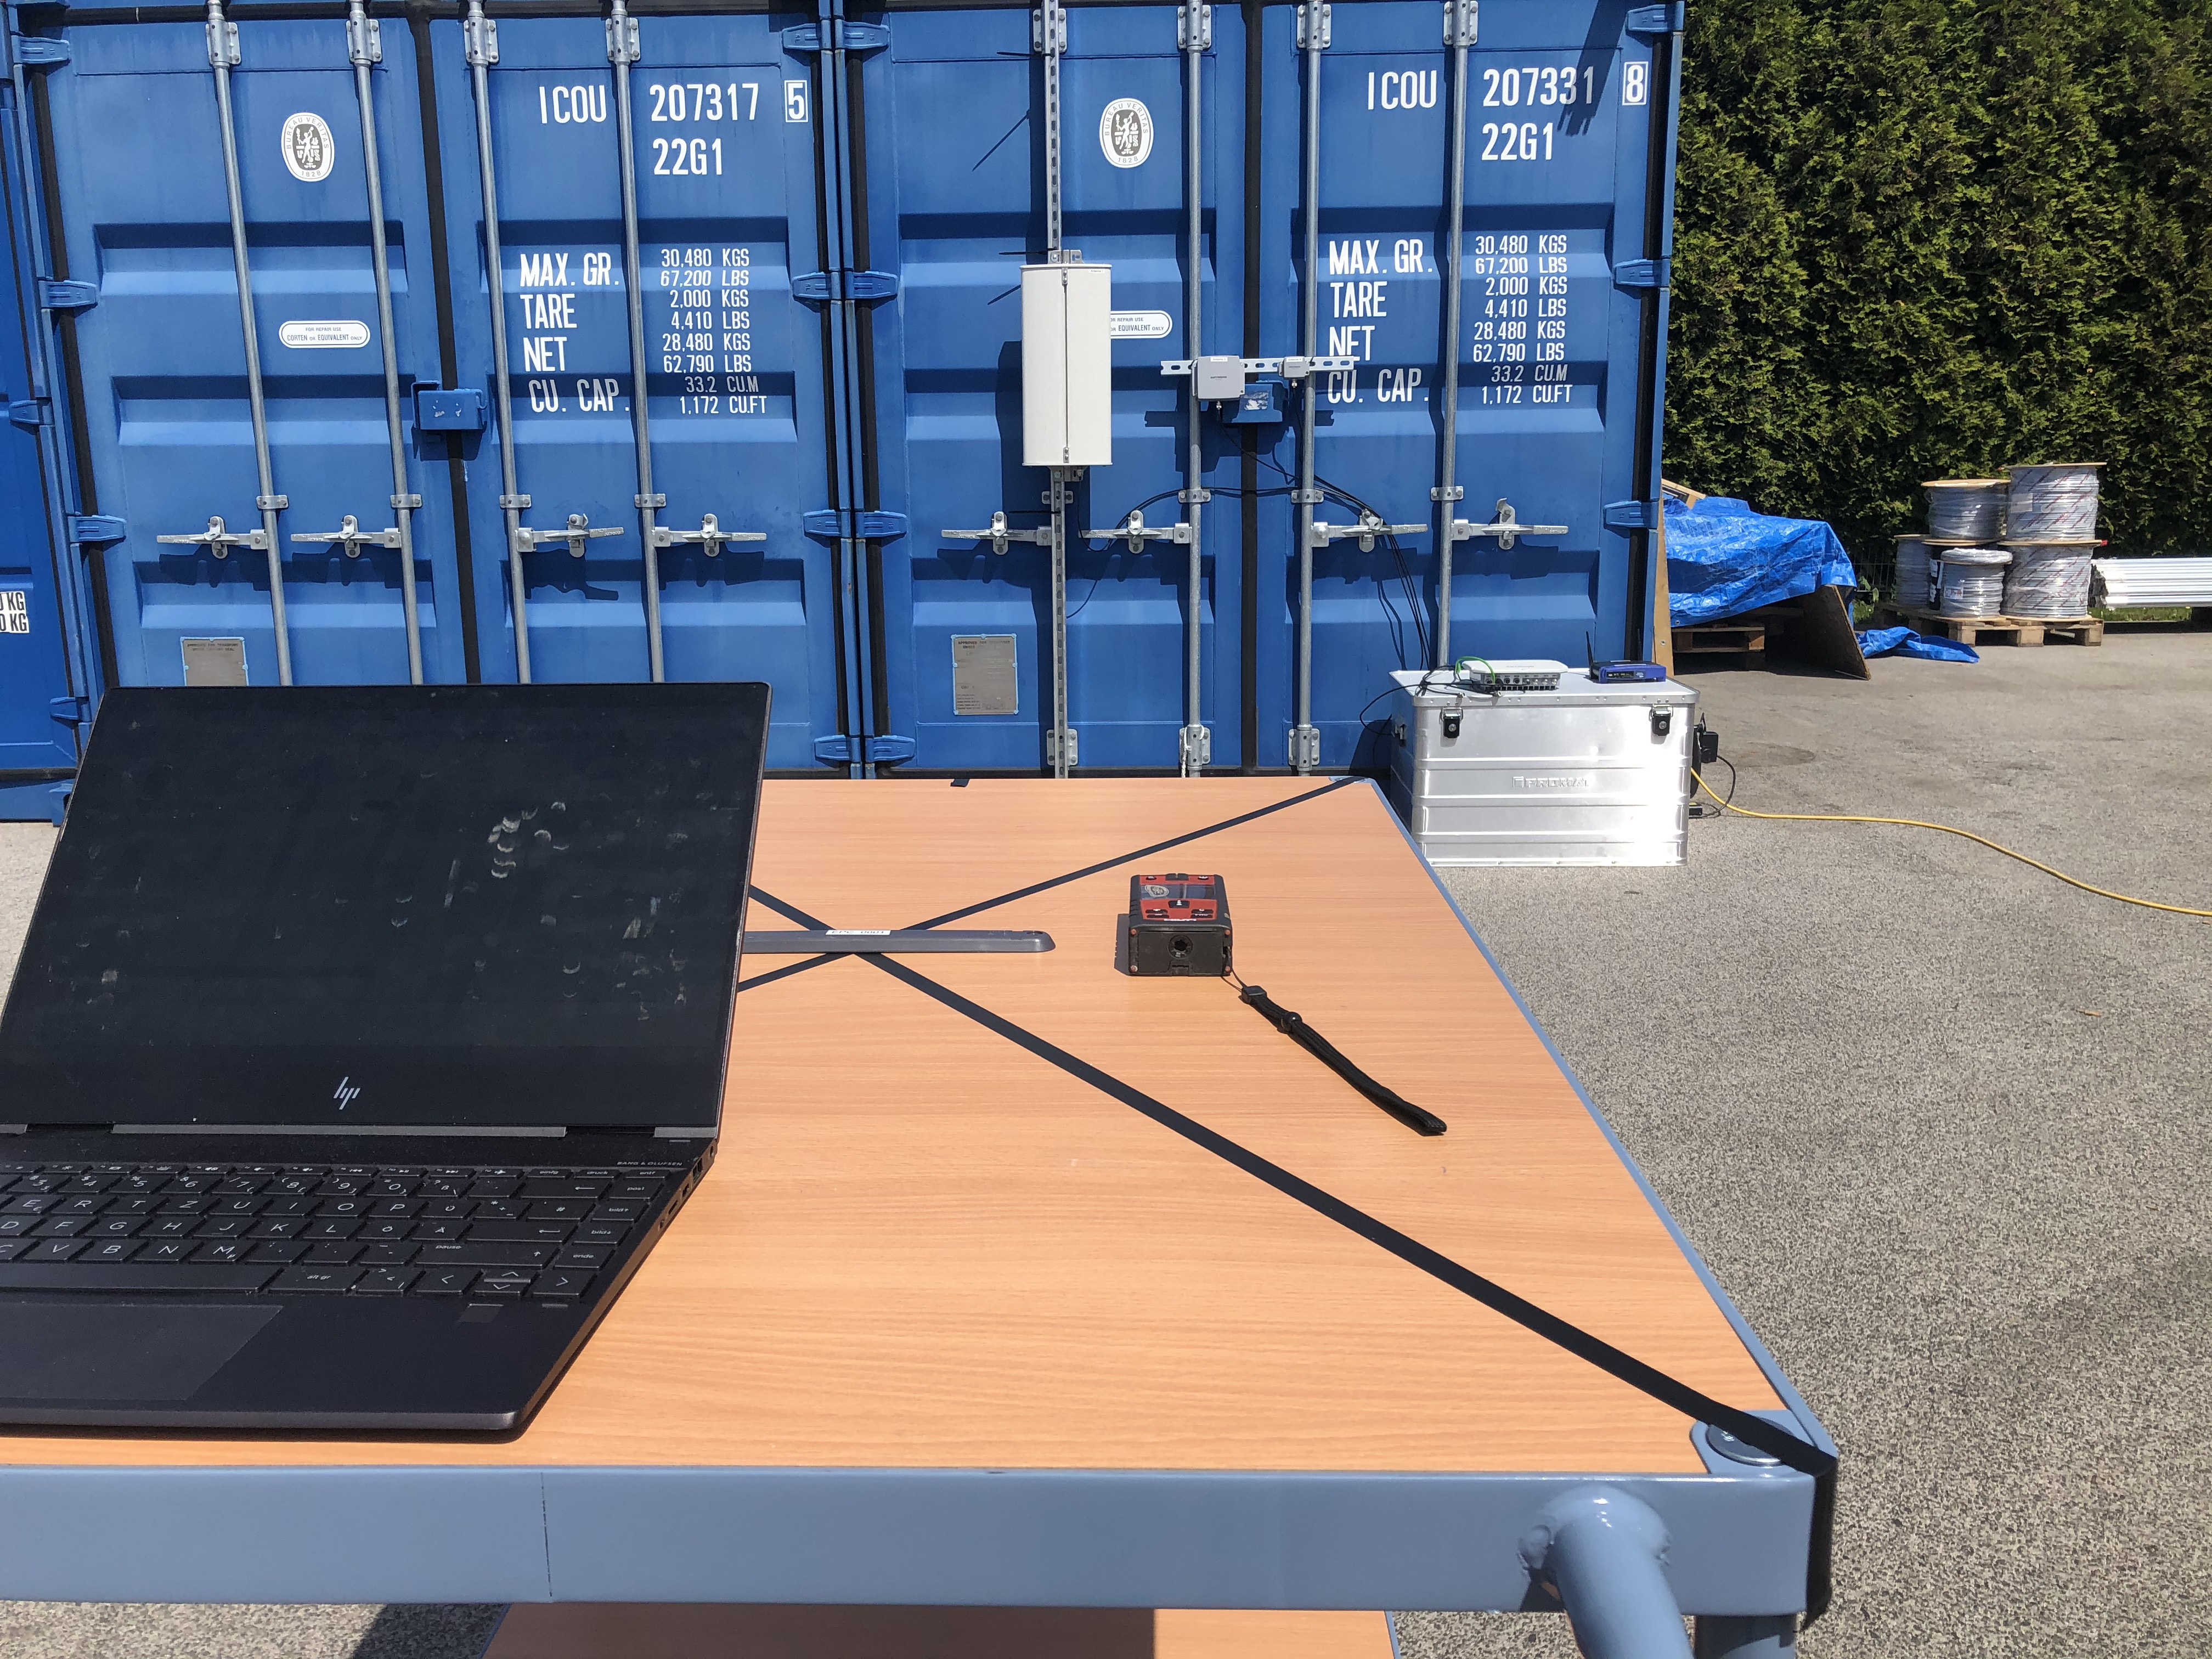
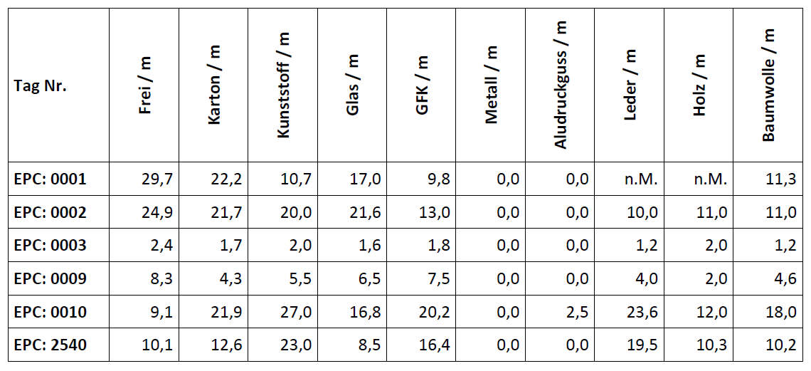
Praktischer Versuch 2
Beschreibung Aufbau
LR – Antenne
< 20,0 m
Erkenntnisse
Quelle: Eigene Darstellung

Slide 12
Vielen Dank für Ihre Aufmerksamkeit!
FH CAMPUS 02 Automatisierungstechnik
BPR ATB19 Präsentation
Christoph Meisterl
Florian Ebner

